Slide 1
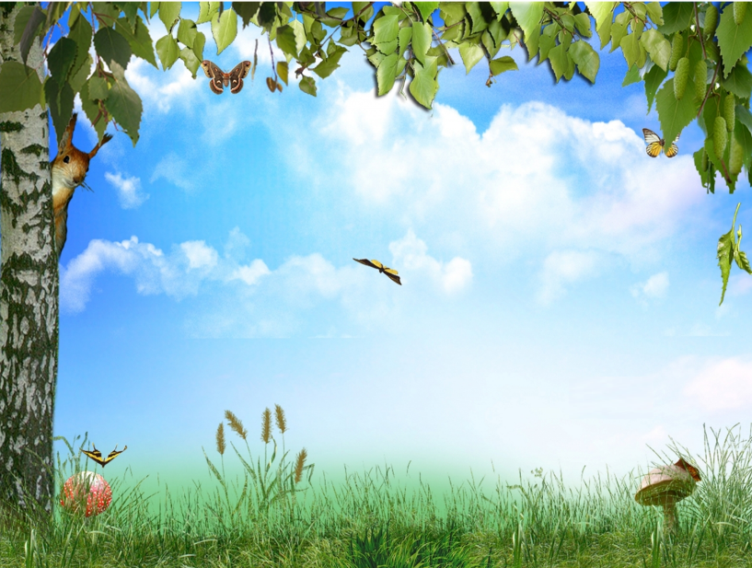
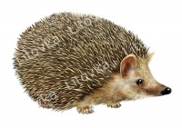
ОКРУЖАЮЩИЙ
МИР
УМК
«Гармония»
1 класс
Москва
НЧУ СОШ «Москвич»
Атрохова В. М.

Slide 2
ПРИРОДА
живая
неживая
РАСТЕНИЯ
ЖИВОТНЫЕ

Slide 3
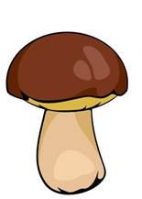
Я в красивой круглой шляпе После солнечных дождей Под густой еловой лапой Затаился от людей. А найдут меня, увы, Шляпу снимут с головы.
ГРИБ

Slide 4
Грибы относятся к природе?
Да
Грибы – живая природа?
Да
Грибы – растения?
Нет
Грибы – животные?
Нет

Slide 5
Грибы не похожи на зеленые растения: у них нет корня, стебля, листьев, цветков и семян. Но и к животным они не относятся.
Грибы – особые живые организмы, они размножаются спорами.
Грибы - особое царство природы.

Slide 6
ПРИРОДА
живая
неживая
РАСТЕНИЯ
ЖИВОТНЫЕ
ГРИБЫ

Slide 7
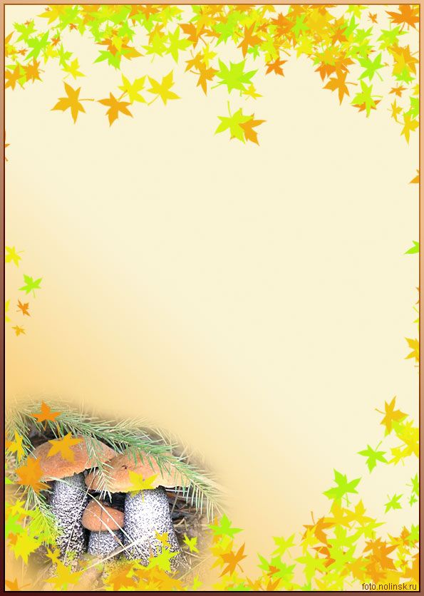
ГРИБЫ
ВЫСШИЕ
(шляпочные)
НИЗШИЕ

Slide 8
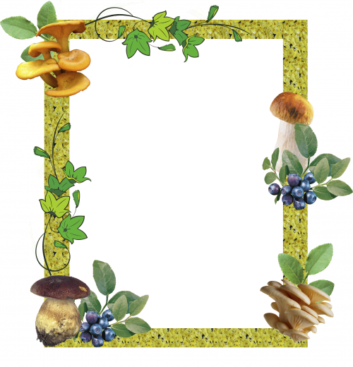
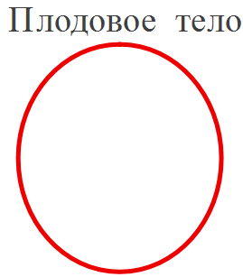
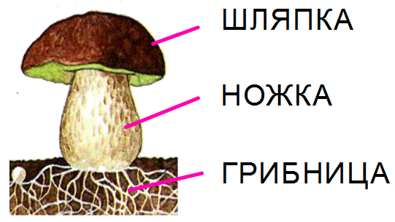
Notes:
ШЛЯПОЧНЫЕ

Slide 9
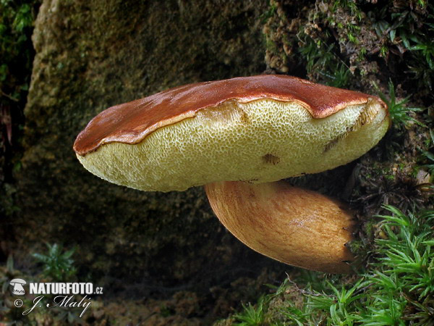
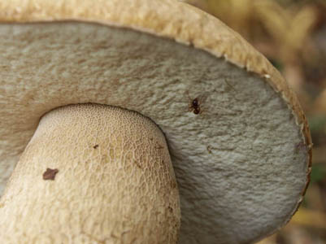
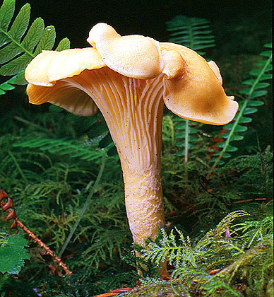
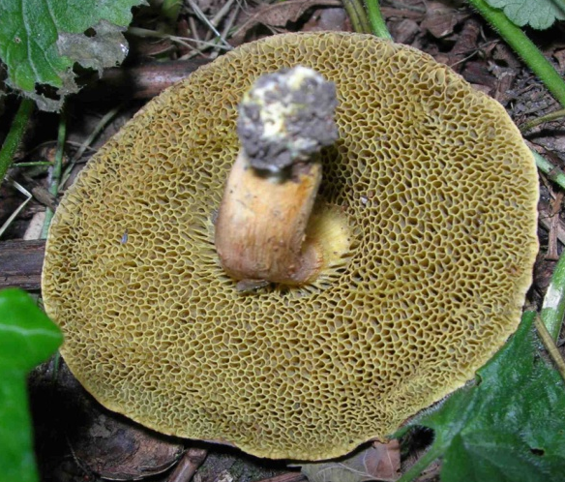
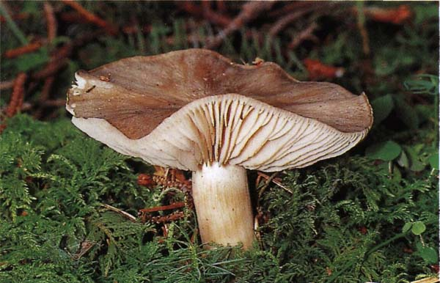
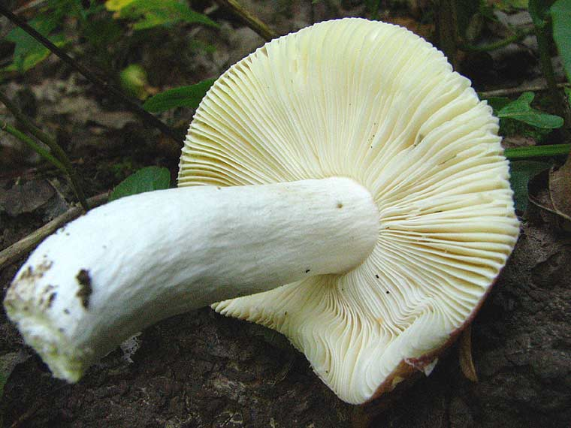
Грибы размножаются спорами. На внутренней стороне шляпки есть трубочки или пластинки. В них созревают споры.
ТРУБЧАТЫЕ
ПЛАСТИНЧАТЫЕ

Slide 10
В природе нет ничего бесполезного.
М. Монтень

